Slide 1
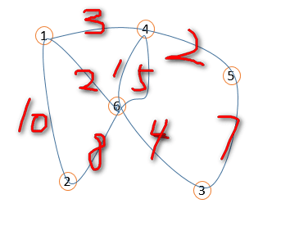
1
4
5
6
2
3

